Slide 1

Линейчатая диаграмма

Slide 2
План презентации
Понятие линейчатой диаграммы
Виды линейчатых диаграмм
Правила применения и построения
Преимущества и недостатки
Вывод

Slide 3
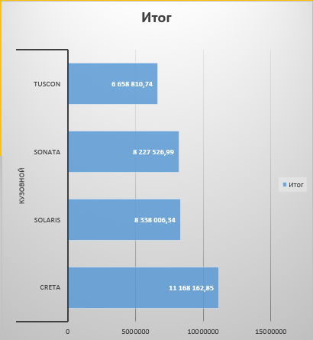
Линейчатая диаграмма - показывает один или несколько наборов данных, сравнивая их между собой. К примеру сравнение доход от услуг для различных автомобилей -

Slide 4
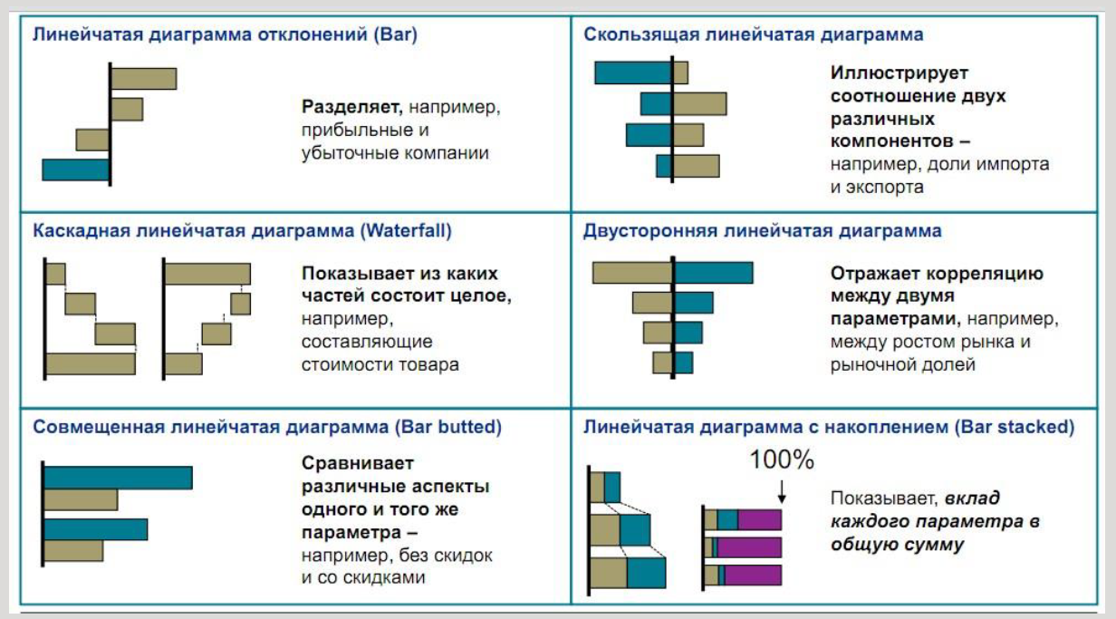
Основные виды диаграмм

Slide 5
Правила построения
1. Определите цель: Прежде чем начать строить линейчатую диаграмму, определите цель ее использования.
1
2. Выберите подходящий тип исходя из информации на прошлом слайде
2
3. Оси диаграммы: Определите оси диаграммы.
3
4. Масштабирование осей Используйте равномерные интервалы, чтобы облегчить сравнение данных.
4
5. Использование цветов: Используйте разные цвета, чтобы выделить различные категории
5
6. Добавление заголовков и подписей: Не забудьте добавить заголовок диаграммы, а также подписи к осям
6
7. Интерпретация данных: После построения диаграммы, убедитесь, что вы можете правильно интерпретировать данные.
7

Slide 6
Преимущества линейчатой диаграммы
1. Наглядность: Линейчатая диаграмма позволяет наглядно представить данные и сравнивать значения различных категорий или временных периодов.
2. Простота восприятия: Линейчатые диаграммы легко воспринимаются и понимаются, что делает их удобным инструментом для представления информации широкому кругу аудитории.
3. Выявление тенденций: Линейчатая диаграмма позволяет выявить тенденции и изменения в данных со временем, что помогает анализировать динамику процессов.
4. Информативность: Линейчатые диаграммы могут вместить большое количество данных, делая их информативными и полезными для анализа.

Slide 7
Недостатки линейчатой диаграммы
1. Ограниченность: Линейчатая диаграмма может быть неэффективной для представления большого объема данных или данных слишком большого разброса.
2. Ограничения визуализации: Для некоторых типов данных или задач линейчатая диаграмма может быть менее удобной визуализацией, чем другие типы диаграмм, например, круговая диаграмма для представления долей.
3. Сложность интерпретации: В некоторых случаях линейчатая диаграмма может быть сложной для интерпретации, особенно если на диаграмме представлено большое количество категорий или временных периодов.

Slide 8
Вывод
Линейчатая диаграмма – основной инструмент визуализации данных, который позволят отобразить множество сценариев и сфокусировать внимание конечного потребителя на ключевой информации

